Slide 1
我
是
平
性
記
者
，
真
相
只
有
一
個
！
楊琇雯
設計

Slide 2
九年級學生
對
象
科
目
公民科：B6L2科技的發展

Slide 3
教案發展-動機與目的
動機：網路用語不當模仿
目的：
1. 解構社會化媒體途徑之性別角色
2. 培養中學生的思考判斷能力
3. 刺激中學生的行動關懷能力

Slide 4
設計理念
一、教育部總體課程規劃：
B2科技資訊與媒體素養：培養性別平等的媒體識讀與批判能力，思辨人與科技、資訊與媒體之關係
二、教育現場現況：14.3%有沉迷情況
三、最熱門性平議題：社群網站標籤#Metoo
四、中學生的性別角色學習
五、配合本校的特色「閱讀磐石績優學校」
六、知情行的配合

Slide 5
分組合作學習
解構媒體、
意識「媒體識讀」重要性
嘗試體會「媒體接近使用權」
體會表達與情感辯論

Slide 6
第一節課
引起
動機
男女明星的新聞報導回想
發展
活動
綜合
活動
分組活動學習：主題一&主題二
課文講述(新舊知識)
各組發表，老師提問：支持新聞主角？(爭論？！)
各組「交換」當初的新聞材料(事先不知情有兩版本)
教師提問，對於新聞事件主角支持與否？
各組「再次」發表意見：將新聞差異處圈選出來

Slide 7
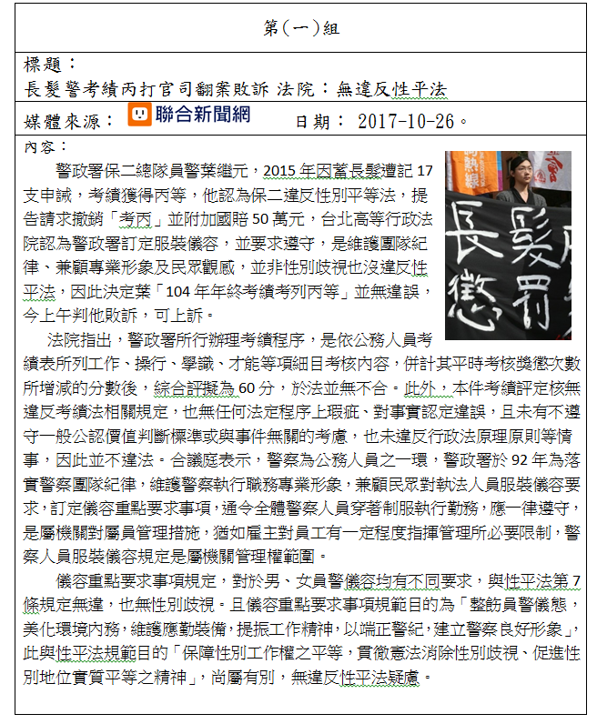
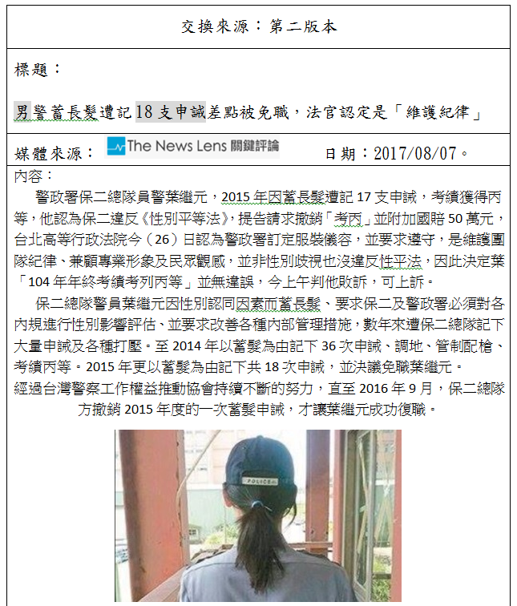

Slide 8
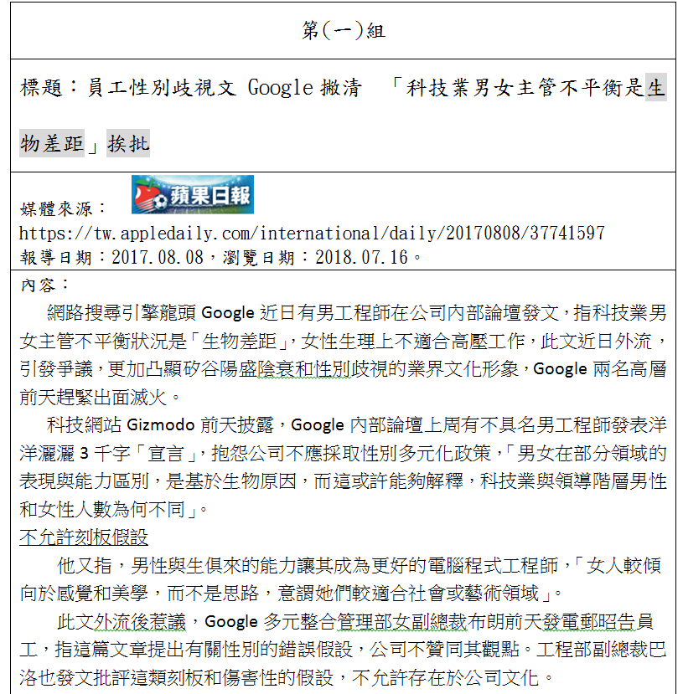
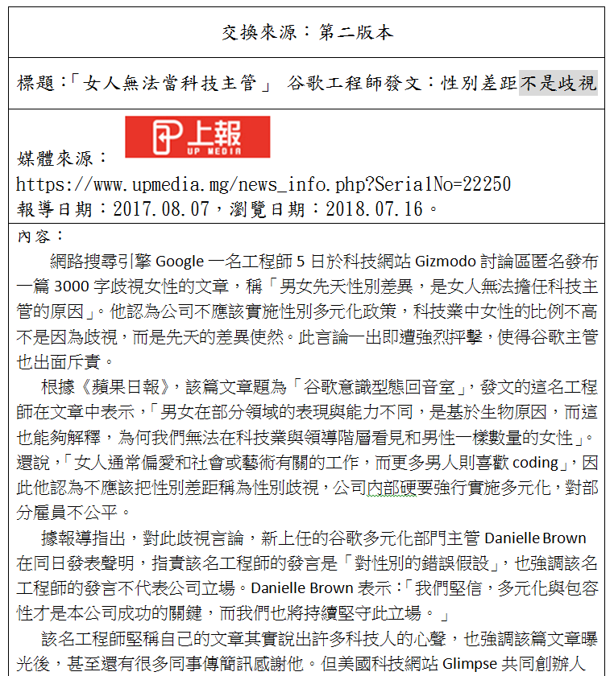

Slide 9
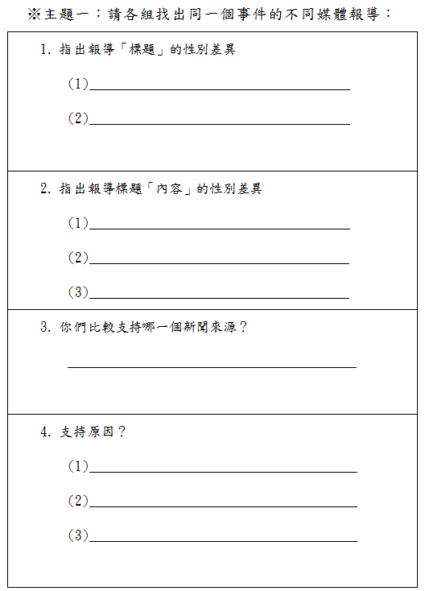
03
章节
PART

Slide 10
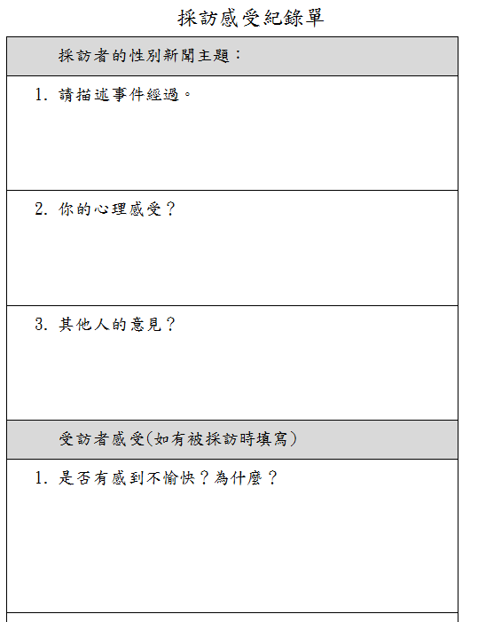
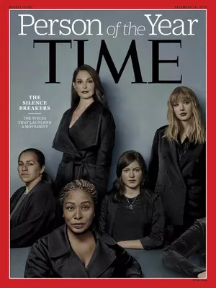
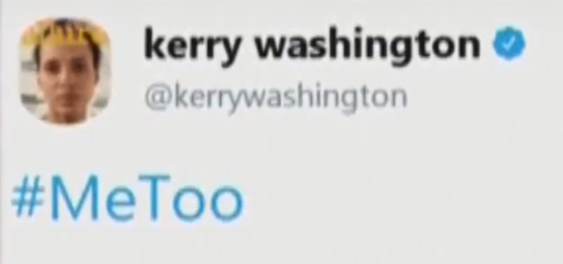
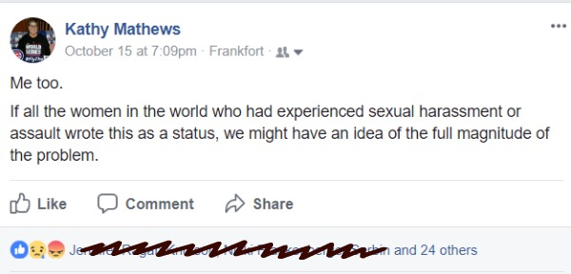
引起動機
影片播放《打破沉默性侵 #MeToo躍時代風雲人物》
發展活動
決定性別平等題目
綜合活動
各組發表「被採訪時」，校園記者的態度，是否有受到歧視或輕蔑感受。
各組相互採訪
初步將採訪稿下標題、排版，撰寫350字以內文字(可附圖)。
第二節課

Slide 11
第三節課
綜合活動
各組發表新聞稿。
(校園報紙)
總結評量
教師將各組新聞稿內容，糾正是否有用詞不恰當之處，
發展活動
至電腦教室完成新聞稿撰寫、美編。

Slide 12
學習評量方式
口頭評量：小組發表次數與內容
學習單：書面評量依據。
新聞稿論文：
新聞措辭：是否有性別刻板印象、性別偏見，甚至是性別歧視字眼出現。
文筆流暢、美編排版：針對論文的流暢度、內容可看性、主題連貫性、新聞標題適切性、排版清晰等，五大指標加以評分。
採訪紀錄單：最後加減，反映有性別歧視，則會斟酌扣分。

Slide 13
謝謝

